Slide 1
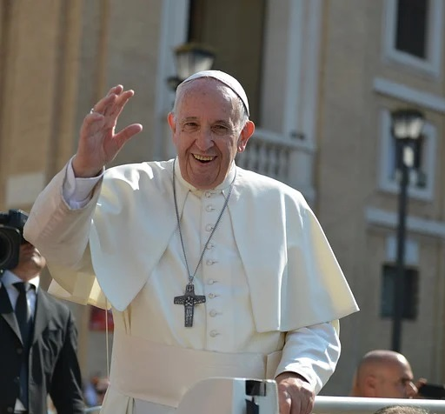
Anno della FAMIGLIA AMORIS LAETITIA
«Le famiglie del mondo siano sempre più affascinate dall’ideale evangelico della Santa Famiglia»
Angelus, 27 dicembre 2020

Slide 2
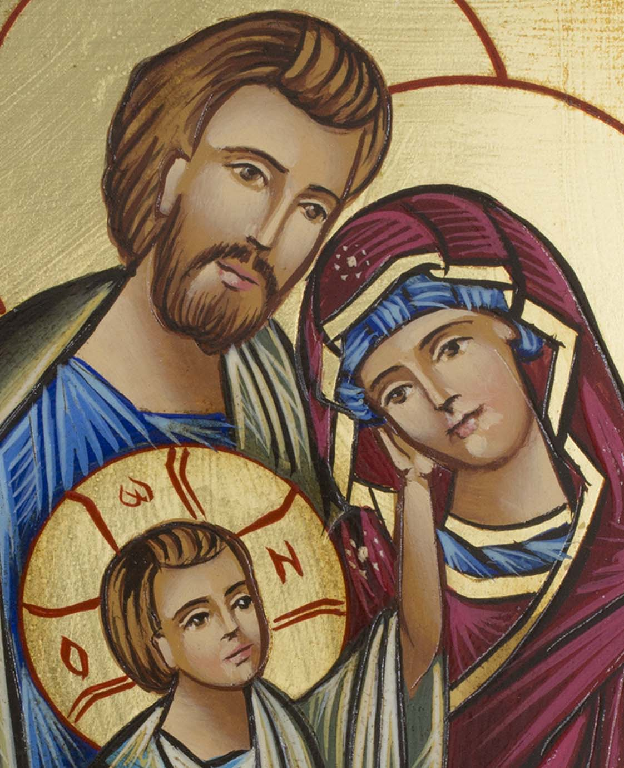
«L’alleanza di amore e fedeltà, di cui vive la Santa Famiglia di Nazaret, illumina il principio che dà forma ad ogni famiglia, e la rende capace di affrontare meglio le vicissitudini della vita e della storia. Su questo fondamento, ogni famiglia, pur nella sua debolezza, può diventare una luce nel buio del mondo. …» (AL 66)

Slide 3
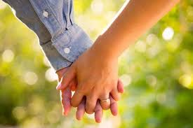
«… bisogna aiutare i giovani a scoprire il valore e la ricchezza del matrimonio. Devono poter cogliere l’attrattiva di un’unione piena che eleva e perfeziona la dimensione sociale dell’esistenza, conferisce alla sessualità il suo senso più grande, e al tempo stesso promuove il bene dei figli e offre loro il miglior contesto per la loro maturazione ed educazione.» (AL 205)

Slide 4
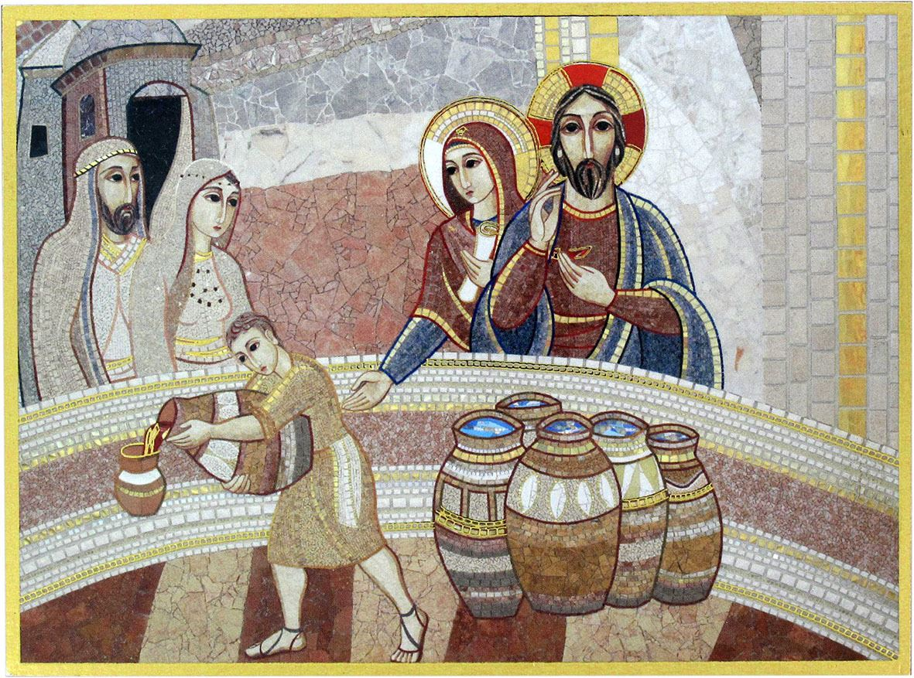
«… coloro che hanno ricevuto il sacramento del matrimonio diventano veri ministri educativi, perché nel formare i loro figli edificano la Chiesa, e nel farlo accettano una vocazione che Dio propone loro.» (AL 85)

Slide 5
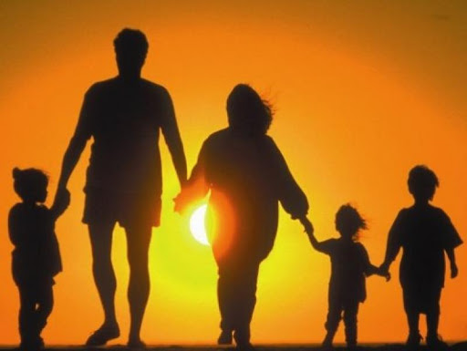
« … la famiglia è il santuario della vita, il luogo dove la vita è generata e curata … »
(AL 83)

Slide 6
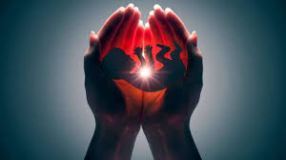
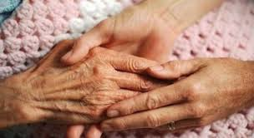
« … La famiglia protegge la vita in ogni sua fase e anche al suo tramonto.» (AL 83)

